Slide 2
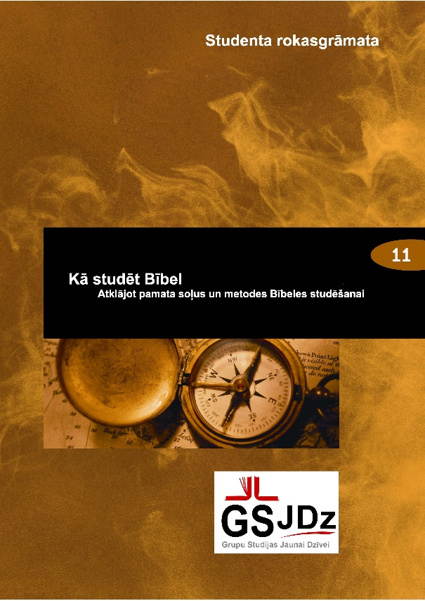
Kā studēt Bībeli
5.labojums
Autors David Batty
Šī prezentācija ir izveidota, lai to lietotu ar
Grupu studijas jaunai dzīvei kursu
Kā studēt Bībeli
Citi iekļautie pieejamie materiāli:
Skolotāja rokasgrāmata
Studenta rokasgrāmata
Studiju ceļvedis
Pārbaudes darbs
Kursa sertifikāts
Informāciju par materiālu iegūšanu skaties iteenchallenge.org

Slide 3
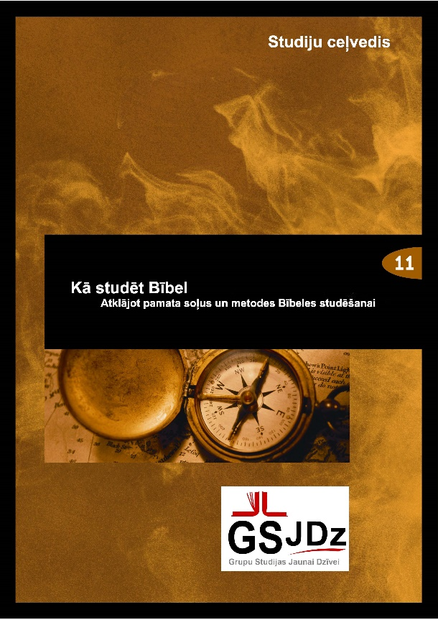
Kā studēt Bībeli
Ieskaites: iegaumējamie panti Pabeigt uz:
1. Marka 4:24 (tulkojums no The Living Bible) 2.stundu
2. 2.korint. 8:11 (tulkojums no Good News Bible) 4.stundu
Studiju ceļveža projekti:
Projekts Nr. Pabeigt uz vai pirms:
1 1.stundu
2 2.stundu
3 3.stundu
4 3.stundu 5 4. vai 5.stundu 6 Izvēles
SJPP Bībeles studijas 4.stundu
Pārbaudes darbs: 5.stunda

Slide 4
1.nodaļa Sākot ar Bībeles studēšanas pamatiem

Slide 5
1.stunda Sākot ar Bībeles studēšanas pamatiem
Galvenā Bībeles patiesība
Man ir jāizmanto personīgās Bībeles studijas kā rīks savās ikdienas dzīves situācijās, lai palīdzētu man augt tuvāk Dievam.
Atslēgas pants Psalms 119:105 (tulkojums no The Living Bible)
Tavi vārdi ir lukturītis, kas apgaismo ceļu man priekšā un neļauj man paklupt.

Slide 6
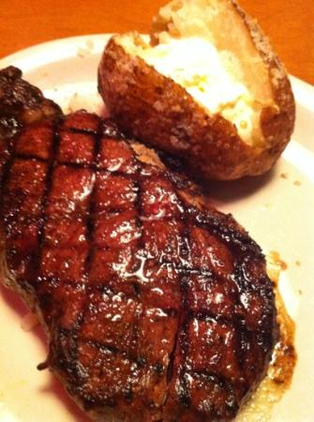
Iesildīšanās stundai
Lai izbaudītu šo steiku, tev …
Jāiemācās vispirms to pagatavot.
Šis kurss ir paredzēts, lai palīdzētu tev uzzināt, kā paņemt Dieva Vārdu un iegūt garīgo barību, kas palīdzēs tev augt un kļūt par panākumiem bagātu kristieti.

Slide 7
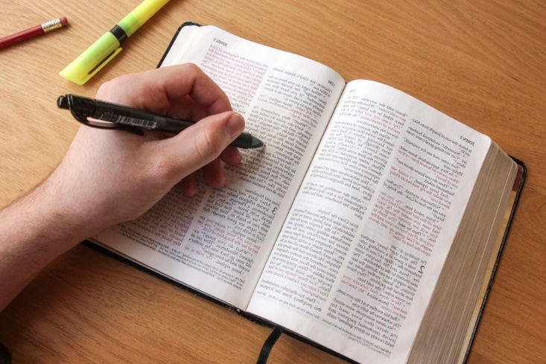
Iepazīstināšana
Kad mēs runājam par “Bībeles studēšanu”, mēs lietojam vārdu “studēt” ļoti vispārīgi. Mēs runājam par katru reizi, kad lasāt, iegaumējat, domājat par vai veicat pētījumus par jebkuru Bībeles daļu. Tas varētu nozīmēt vienas minūtes vai 5 stundu pavadīšanu Bībelē.

Slide 8
A. Kādēļ ir svarīgi studēt Bībeli?
Šeit ir vairāki iemesli, ko daži no jaunajiem kristiešiem atbildēja
a. Lai atrastu atbildes uz savu jautājumu.
b. Lai labāk iepazītu Dievu.
c. Tāpēc, ka viņiem ir interesanti redzēt, ko saka Bībele.
d. Lai uzzinātu, ko Dievs sagaida, lai tu darītu savā dzīvē.
e. Iedvesmai un priekam (dažiem cilvēkiem patīk lasīt).
f. Lai mācītos būt labāks kristietis.

Slide 9
2. Kādēļ man vajadzētu studēt Bībeli?
Kādu iemeslu dēļ tev vajadzētu studēt Bībeli? Velti minūti un uzraksti 2 vai 3 galvenos iemeslus, kādēļ tu gribi studēt Bībeli.
1.
2.
3.

Slide 10
3. Kādi ir ieguvumi no Bībeles studēšanas?
Psalms 119:9 (tulkojums no NIV) Kā jauns cilvēks var saglabāt savu ceļu tīru? Dzīvojot pēc Tava Vārda.
Psalms 119:11 (tulkojums no NIV) Es Tavu Vārdu esmu paslēpis savā sirdī, lai negrēkotu pret Tevi.
Psalms 119:105 (tulkojums no NIV) Tavs Vārds ir lukturis manām kājām, gaismo uz mana ceļa.
Jāņa 17:17 (tulkojums no NIV) Svētdari viņus ar patiesību; Tavs Vārds ir patiesība.

Slide 11
Kristīgās izaugsmes paraugs
Punkts A: Kur tu esi šodien
Punkts B: Kur Dievs vēlas lai tu būtu
Punkts C: Ilgtermiņa mērķi
Punkts D: Rīki, ko lietot augšanai
Punkts E: Ikdienas dzīves situācijas

Slide 12
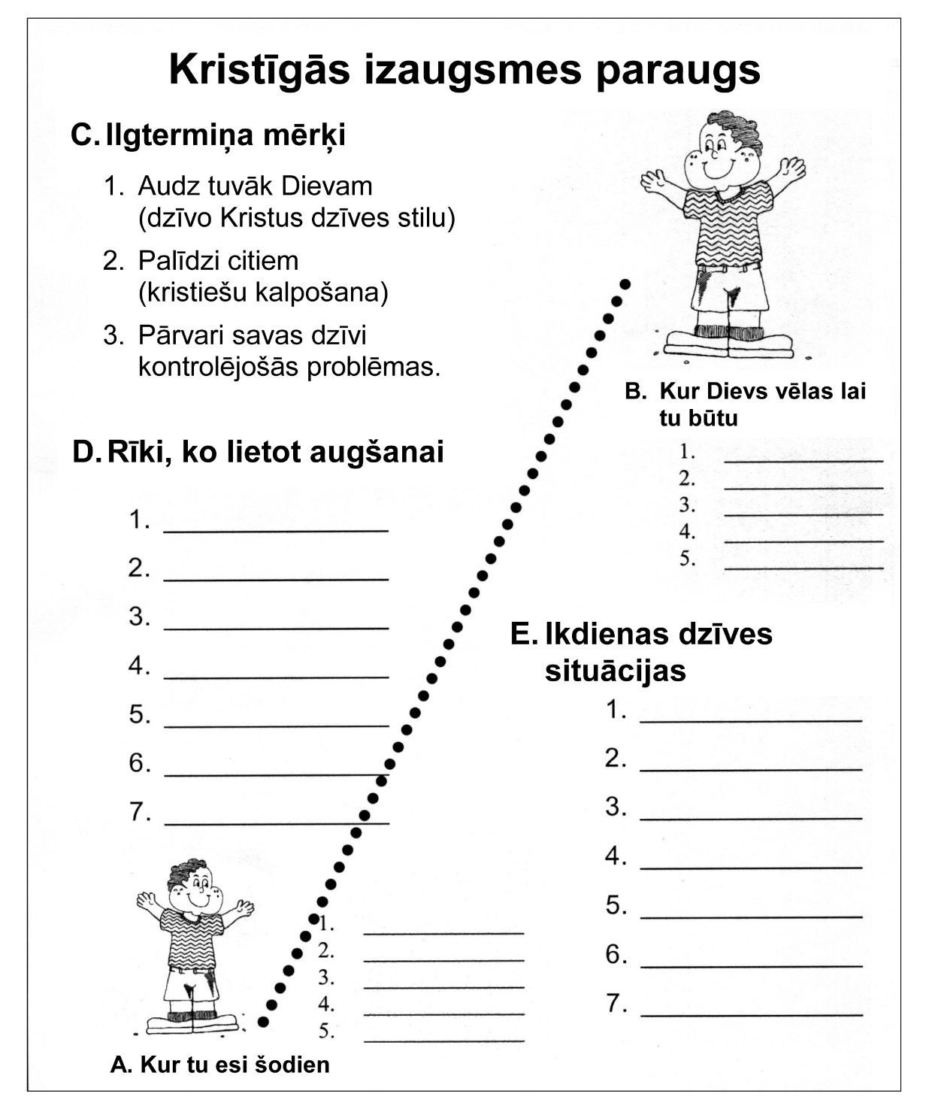

Slide 13
B. Sevis sagatavošana Bībeles studijām
Kad man vajadzētu studēt Bībeli?
Studē Bībeli katru dienu
Izvēlies laiku, kad tu neesi miegains
Mēģini veltīt papildus laiku sabatā (svētdienā)
Dalies ar kādu tajā, ko esi iemācījies

Slide 14
B. Sevis sagatavošana Bībeles studijām
2. Kā man studēt Bībeli?
Lai tev ir atvērts prāts
Ar lūgšanu
Ar paklausīgu attieksmi

Slide 15
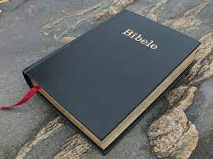
B. Sevis sagatavošana Bībeles studijām
3. Kādus materiālus man vajag Bībeles studijām?
Bībele
Lieto piezīmju grāmatiņu savām piezīmēm

Slide 16
B. Sevis sagatavošana Bībeles studijām
4. Citi rīki Bībeles studijām
Konkordance
Bībeles atlants
Bībeles vārdnīca
Datora programmas, mājaslapas un Apps (skatīt nākošo slaidu)

Slide 17
Mājaslapas un Apps Bezmaksas pieejamie rīki
Mājaslapa
www.bibele.lv
Apps
Pieejams Bībeles teksts dažādās valodās

Slide 18
Personīgais pielietojums
Uzskaiti 2 vai 3 savas dzīves jomas, kurās tu vēlies attīstīties.
Uzraksti šīs jomas, kurās tev ir interese pieaugt, uz papīra lapas un lieto to lapiņu kā grāmatzīmi Bībelē tajā vietā, kur tu lasi savā personīgajā nodošanās. Kad tu katru dienu lasi Bībeli, izlasi šo sarakstu un skaties vai kāds no pantiem atbilst šīm vajadzībām.
Pieraksti kas tur teikts, lai tas palīdz tev pieaugt.

Slide 19
2.nodaļa Padarot Bībeles studijas atbilstošas savai dzīvei

Slide 20
2.stunda Padarot Bībeles studijas atbilstošas savai dzīvei
Galvenā Bībeles patiesība
Vissvarīgākā personīgo Bībeles studiju daļa ir šī panta mācību īstenošana (darīšana) manā dzīvē šodien.
Atslēgas pants Marka 4:24 (tulkojums no The Living Bible)
“Un noteikti īstenojiet dzirdēto praksē. Jo vairāk jūs to darīsit, jo vairāk jūs sapratīsit, ko Es jums saku.”

Slide 21
Iesildīšanās stundai
Lai izbaudītu šo steiku, tev …
Jāiemācās vispirms to pagatavot.
Šis kurss ir paredzēts, lai palīdzētu tev uzzināt, kā paņemt Dieva Vārdu un iegūt garīgo barību, kas palīdzēs tev augt un kļūt par panākumiem bagātu kristieti.

Slide 22
A. Trīs pamata soļi Bībeles studijās
1. Iegūsti faktus (Ko tur saka?) Novēro
2. Iegūsti nozīmi (Ko tas nozīmē?) Izskaidro
3. Pielieto to savā dzīvē (Kā es to varu lietot savā ikdienas dzīvē?) Personīgais pielietojums

Slide 23
1. Iegūsti faktus (Ko tur saka?) Novēro
Uzzinot faktus, tev jāatrod atbildes uz šiem 6 pamatjautājumiem :
1. Kas ir iesaistītie cilvēki?
2. Kas notiek?
3. Kur notikums norisinās?
4. Kad norisinās šie notikumi?
5. Kāpēc notiek šīs lietas?
6. Kā šīs lietas notiek?

Slide 24
2. Iegūsti nozīmi (Ko tas nozīmē?) Izskaidro
1. Iegūsti skaidru katra vārda definīciju.
2. Izveido sarakstu ar katru lietu, par kuru ir runāts pantā.
3. Paskaties kā šī Rakstu vieta saistās ar citiem pantiem Bībeles nodaļā, kuru tu studē.
4. Pārbaudi citus Bībeles pantus, kas runā par to pašu tēmu. Lai to izdarītu, lieto konkordanci vai Bībelē esošās paralēlās Rakstu vietas.
5. Personalizē pantus. a. Uzraksti šos pantus saviem vārdiem. Uzraksti savu tulkoju. b. Uzraksti pantus sev, lietojot “es, man, mans.”
6. Izdzīvo Rakstu vietu, nostādot sevi katra Rakstu vietā minētā cilvēka vietā.
7. Kā šī Rakstu vieta saistās ar manu ikdienas dzīvi?

Slide 25
3. Pielieto to savā dzīvē (Kā es to varu lietot savā ikdienas dzīvē?)Personīgais pielietojums
1. Lūdz, lai Svētais Gars tev palīdz.
2. Meklē veidus, kā pielietot to, ko studēji.
3. Pieņem lēmumu pielietot apgūto.
4. Nospraud mērķus. Pieraksti tos. Padari tos pietiekami vienkāršus un pietiekami skaidrus, lai vēlāk tu vari novērtēt savus mērķus, lai noskaidrotu, vai esi tos sasniedzis.
5. Pārbaudi savus mērķus. Saredzi, cik labi Bībeles principi tev noder.
6. Novērtē rezultātus savā dzīvē. Pārbaudi, cik labi tev veicās. Tev var būt nepieciešams pārskatīt savus mērķus.
7. Padalies ar citiem, kā esi pielietojis Rakstu vietas savā dzīvē. Iedrošini viņus un parādi, kā rīkoties tāpat.

Slide 26
B. Manas dzīves Bībeles studiju paraugs
1. Uzrakstu stresa situācijas — situācijas, kur man viegli palikt niknam, neapmierinātam, dusmīgam, aizkaitinātam, nedrošam, vai kad es jūtos zem spiediena.
2. Pajautāju Dievam šo jautājumu: “Dievs, ko Tu šodien mēģini iemācīt man darīt?”
3. Atrodu vienu jomu savā dzīvē, kur es gribu pieaugt — lietoju 1.korintiešiem 13:4-8, lai noteiktu iespējamās jomas, kur man vajag pieaug.
4. Sasaistu to ar savām Bībeles studijām — kas Bībelei sakāms par šo jomu manā dzīvē, kur es gribu pieaugt?
5. Pierakstu lietas, ko varu pabeigt šodien — citiem vārdiem sakot, nospraužu mērķus — izvēlos vienu mērķi un izpildu to šodien.
6. Novērtēju rezultātus — vēlāk tajā pašā dienā vai nākošajā dienā, pārskatu kas notika, kad es mēģināju sasniegt nosprausto mērķi.

Slide 27
Pārrunājiet 2.projektu “Manas stresa situācijas”
Padalies ar savu personīgo piemēru no Studiju ceļveža 2.projekta “Manas stresa situācijas”.
Paņemiet vienu vai divus no viņu piemēriem un izpildiet Bībeles studiju soļus, kas norādīti Manas dzīves Bībeles studiju paraugā.

Slide 28
Personīgais pielietojums
Lieto Manas dzīves Bībeles studiju paraugu.
Studiju ceļveža 4.projekts palīdzēs to īstenot praksē.

Slide 29
3.nodaļa Personīgās un grupu Bībeles studijas

Slide 30
3.stunda Rakstu vietu iegaumēšana
Galvenā Bībeles patiesība
Pantu iegaumēšana palīdz vieglāk pielietot tā mācības savās ikdienas dzīves situācijās.
Atslēgas pants Jēkaba 1:25 (tulkojums no New Life Bible)
Bet tas, kas meklē Dieva pilnīgo likumu un to neaizmirst, darīs to, ko tas saka, un būs laimīgs, kad viņš to dara. Dieva Vārds dara cilvēkus brīvus.

Slide 31
Iesildīšanās stundai
Padalies ar savu mīļāko Rakstu vietu
Tā kā mēs šodien apspriedīsim Rakstu vietu iegaumēšanu, kura ir tava mīļākā Rakstu vieta. Īsi paskaidro, kāpēc šī Rakstu vieta tev ir bijusi tik nozīmīga.

Slide 32
A. Personīgā nodošanās (Personīgās Bībeles studijas)
1. Kas ir personīgā nodošanās?
2. Plānojot savu personīgo nodošanos
a. Izvēlies laiku un vietu.
b. Lasi Bībeli un veic piezīmes.
c. Lūdz.

Slide 33
3. Tavas personīgās nodošanās mērķi
a. Dievam no tās vajadzētu kaut ko dabūt ārā
Šeit ir dažas lietas, ko tu vari dot Dievam:
(1) tava mīlestība
(2) tava uzmanība
(3) tava slavēšana
(4) tava pielūgsme
b. Tev no tās vajadzētu iegūt spēku un palīdzību.

Slide 34
B. Grupu Bībeles studijas un ģimenes nodošanās
1. Kas ir ģimenes nodošanās un grupu Bībeles studijas?
a. Ģimenes nodošanās
Ģimenes nodošanās ir līdzīga personīgajai. Šeit visa tava ģimene sanāk kopā un lasa Bībeli, apspriež to un jums ir lūgšana.
b. Grupu Bībeles studijas
Grupas Bībeles studijas ir jebkura cilvēku grupa, kas regulāri sanāk kopā, lai lasītu Bībeli, apspriestu to un lūgtu.

Slide 35
2. Plānot savas ģimenes nodošanās laiku
a. Izvēlies laiku, kad visa ģimene var būt kopā
b. Lasiet Bībeli
c. Diskusijas
d. Lūdziet

Slide 36
3. Ģimenes nodošanās (grupu Bībeles studiju) mērķis
l) Dievam jāsaņem jūsu slava, pielūgsme un mīlestība.
2) Māci saviem bērniem kā lasīt Bībeli un pielietot to savās dzīvēs.
3) Māci saviem bērniem kā lūgt.
4) Palīdziet viens otram pielietot Rakstu vietas savās ikdienas dzīvēs.
5) Iepazīsti labāk citus cilvēkus (tos, kuri ir tavā Bībeles studiju grupā).
6) Turiet viens otru pie atbildības, dzīvot saskaņā ar Dieva patiesību.

Slide 37
Rakstu vietu iegaumēšana
1. Ko nozīmē iegaumēt Rakstu vietas?
Iegaumēt nozīmē vienkārši iemācīties vārdus, lai tu varētu tos atkārtot pēc atmiņas. Tev ir vārdi tavā prātā, un tu vari atsaukt (atkārtot) vārdus jebkurā laikā.

Slide 38
2. Kāpēc tev vajadzētu iegaumēt Rakstu vietas?
Ir daudz veidu, kā iegaumētās Rakstu vietas var tev palīdzēt. Šeit ir tikai daži ieguvumi.
a. Lieto tās, lai pretotos kārdinājumam.
b. Lieto tās, lai tiktu galā ar savām problēmām.
c. Tas tev palīdz, lai tev būtu labas domas.
d. Tas sagatavo tevi pārdomāt Dieva Vārdu.
e. Lieto tās, lai sagatavotu sevi liecināšanai.
f. Tas palīdz tev mācīties domāt tā, kā domā Dievs. Romiešiem 12:1-2 Dievs mums pavēl atjaunot savus prātus - mācīties domāt tā, kā Viņš vēlas, lai mēs domājam.

Slide 39
3. Kā es varu iegaumēt Rakstu vietas?
a. Uzmanīgi izvēlies Rakstu vietu.
b. Uzraksti pantu uz mazas kartītes.
c. Vienlaicīgi iegaumē pantam 3 vai 4 vārdus.
d. Iegaumē Rakstu vietu ar citiem cilvēkiem.
e. Domās (vai uz papīra) izveido panta attēlu.
f. Turpini pārskatīt.

Slide 40
4. Kā es varu padarīt Rakstu vietas iegaumēšanu visnoderīgāko savā dzīvē?
a. Meklē veidus, kā sasaistīt šo pantu ar savu ikdienas pieredzi.
b. Pielieto to savā dzīvē!
c. Lūdz Dievam īpašu pantu savai dzīvei.
d. Iegaumē Rakstu vietu sadaļas.
e. Rakstu vietas iegaumēšana palīdz atjaunot prātu.
f. Pārdomā pantus, ko esi iegaumējis.

Slide 41
Rakstu vietas iegaumēšanas vērtība.
Psalms 119:9, 11 (tulkojums no NIV)
Kā jauns cilvēks var saglabāt savu ceļu tīru? Dzīvojot pēc Tava Vārda. (11) Es Tavu Vārdu esmu paslēpis savā sirdī, lai negrēkotu pret Tevi.
Romiešiem 12:2 (tulkojums no NIV)
Nepieskaņojieties vairs šīs pasaules paraugam, bet pārveidojieties, atjaunojot savu prātu. Tad jūs varēsiet pārbaudīt un apstiprināt, kāda ir Dieva griba - Viņa labā, patīkamā un pilnīgā griba.

Slide 42
Personīgais pielietojums
Izvirzi mērķi, lai tev katru dienu ir personīgā nodošanās. Ja tu pašlaik neveic personīgo nodošanos, nospraud mērķi to darīt nākamajās 7 dienās.

Slide 43
4.nodaļa Bībeles studiju metodes

Slide 44
4.stunda Pārdomāšana
Galvenā Bībeles patiesība
Dieva Vārda pārdomāšana ir viena no vislabākajām metodēm, kā padarīt Dieva Vārdu par savas ikdienas dzīves sastāvdaļu.
Atslēgas pants Jozua 1:8 (tulkojums no New International Version)
Šī bauslības grāmata neaizies no tavas mutes, bet tev jāpārdomā to dienu un nakti, lai tu būtu uzmanīgs un darītu visu, kas tajā rakstīts, jo tad tu darīsi savu ceļu plaukstošu, un tad tev būs labi panākumi.

Slide 45
Iesildīšanās stundai
Padalies ar savu mīļāko Rakstu vietu
Padalies ar mīļāko Rakstu vietu, kuru esi iegaumējis. Kāpēc šai Rakstu vietai priekš tevis ir īpaša nozīme? Kā šīs Rakstu vietas pārdomāšana ir palīdzējusi tev padziļināt izpratni par Dieva Vārdu?

Slide 46
C. Dieva Vārda pārdomāšana
1. Kas ir pārdomāšana (meditēšana)?
Webstera vārdnīcā teikts, ka meditēšana ir "meditācijas darbība vai process". Meditēt nozīmē “pārdomāt; apcerēt; apsvērt."
Meditācija nav koncentrēšanās; tā nav smaga domāšana.
Pārdomāt Dieva Vārdu nozīmē ņemt Bībeles pantus caur savu prātu, jūtām un gribu un ļaut Viņa Vārdam kļūt par tavas dzīves daļu. Tu ļauj Dieva patiesībām kļūt par daļu no savām domām, attieksmes, jūtām un darbībām.

Slide 47
2. Kāda ir atšķirība starp iegaumēšanu un pārdomāšanu?
a. Iegaumēšana ir tikai to zināt. Pārdomāšana padara to par daļu no tevis.
b. Iegaumēšana ir to tikai zināt no galvas. Pārdomāšana ļauj tam dziļi iegrimt tavā prātā, lai tas var būt daļa no tavām domām.
c. Iegaumēšana ir tikai spēja Rakstus citēt. Pārdomāšana ir domāšana par to, lai iegūtu izpratni.

Slide 48
3. Kādēļ man vajadzētu pārdomāt Dieva Vārdu? (Kādi ir ieguvumi?)
a. Tev būs labi panākumi. Jozua 1:8
b. Viss, ko tu darīsi, uzplauks. Psalms 1:2-3
c. Tava gudrība un zināšanas pieaugs. Psalma 119:97, 100
d. Tev būs spēks pār grēku un kārdinājumiem. Psalms 119:9, 11
e. Tu kļūsi līdzīgāks Dievam tajā, kā tu domā, jūties un rīkojies.

Slide 49
4. Kā es varu pārdomāt Dieva Vārdu? (Metodes)
a. Iegaumē Rakstu vietu
b. Iztīri savu prātu no citām ārējām domām
c. Fokusē savu uzmanību uz tikai vienu nelielu panta daļu
d. Iznes to caur savu prātu
e. Iznes to caur savām jūtām

Slide 50
4. Kā es varu pārdomāt Dieva Vārdu? (Metodes)
f. Iznes to caur savu gribu
g. Saliec kopā pārdomas ar lūgšanu
h. Atkārtošanas vērtība
i. Lieto pārdomāšanu ar citām Bībeles studiju metodēm, ko tu lieto

Slide 51
Kā sākt pārdomāt Dieva Vārdu
A. Sāc ar ļoti īsu laika periodu.
B. Padomā kā tu varētu pielietot pantu rīcībā savās ikdienas aktivitātēs.
C. Mēģini to darīt vairākas reizes dienā.
D. Mēģini saskaņot pantu ar vairāk un vairāk ikdienas aktivitātēm, lai tas kļūtu par regulāru tavas visas dienas daļu.
E. Viens no galvenajiem pārdomāšanas mērķiem ir domāt par veidiem, kā pielietot pantus savā ikdienas dzīvē.

Slide 52
Bībeles studiju metodes
A. SJPP metode
1. Sasummē (S)
2. Jautājumi (J)
3. Personīgais pielietojums (PP)

Slide 53
SJPP - detalizēti
saSUMmē!
1. Sasummē (S)
a. Pieraksti par ko ir runa Rakstu vietā. Uzraksti saviem vārdiem, par ko katrs pants runā. Dari to ar katru pantu atsevišķi.
b. Uzraksti savu viedokli par šiem pantiem.
īSāk nekā teksts
lieto savUs vārdus
Mini tikai galvenās idejas

Slide 54
SJPP - detalizēti
2. Jautājumi (J)
Pieraksti visus jautājumus, kas tev ir par šo Rakstu vietu. Vari atstāt vietu starp katru jautājumu, lai vēlāk varētu atgriezties un ierakstīt atbildes. Tu vari iekļaut jautājumus par to, kā pielietot šo pantu mācības, kā cilvēks šajos pantos jutās, kad tas notika, vai jautājumus “Kāpēc”.

Slide 55
SJPP - detalizēti
3. Personīgais pielietojums (PP)
a. Uzskaiti veidus, kā pielietot to, ko esi iemācījies, studējot šo Rakstu vietu.
b. Izvēlies vismaz vienu lietu, ko vari pielietot tajā pašā dienā (vai nedēļā), un plāno, kā, kad, kur un ar ko to pielietosi. Vēlāk pārbaudi sevi, lai redzētu, kā tev gāja.

Slide 56
Secinājums
Šajā kursā mēs esam apsprieduši vairākas dažādas Bībeles studiju metodes. Kad esi pabeidzis Bībeles studijas, velti laiku, lai pārdomātu to, ko esi studējis. Tas var palīdzēt tev gūt dziļāku ieskatu Dieva Vārdā un paņemt to dziļi savā sirdī.

Slide 57
Personīgais pielietojums
Pārdomā savu mīļāko pantu. Ja tev nav mīļākais pants, lieto vienu vai vairākus pantus no 23.psalma.
Sēdi klusi 1-3 minūtes, ar aizvērtām acīm, ja vēlies, un pielieto pārdomāšanas stratēģijas, par ko runājām šodienas klases sesijā.
Meklē idejas no Dieva par to, kā labāk izprast Dieva patiesību šajā pantā un kā tā var tev palīdzēt šodien tavā dzīvē. Tu vari izmantot šo laiku, lai lūgtu šo pantu atpakaļ Dievam.

Slide 58
Kā studēt Bībeli
5.labojums
Autors David Batty
Šī prezentācija ir izveidota, lai to lietotu ar
Grupu studijas jaunai dzīvei kursu
Kā studēt Bībeli
Citi iekļautie pieejamie materiāli:
Skolotāja rokasgrāmata
Studenta rokasgrāmata
Studiju ceļvedis
Pārbaudes darbs
Kursa sertifikāts
Informāciju par materiālu iegūšanu skaties iteenchallenge.org

